Slide 1





大数据开发技术
信息与计算机工程学院
卢洋

Slide 2
Hadoop运行环境
3 Hadoop运行环境搭建
3.1 虚拟机环境准备
3.2 安装JDK
3.3 安装Hadoop
3.4 Hadoop目录结构

Slide 3
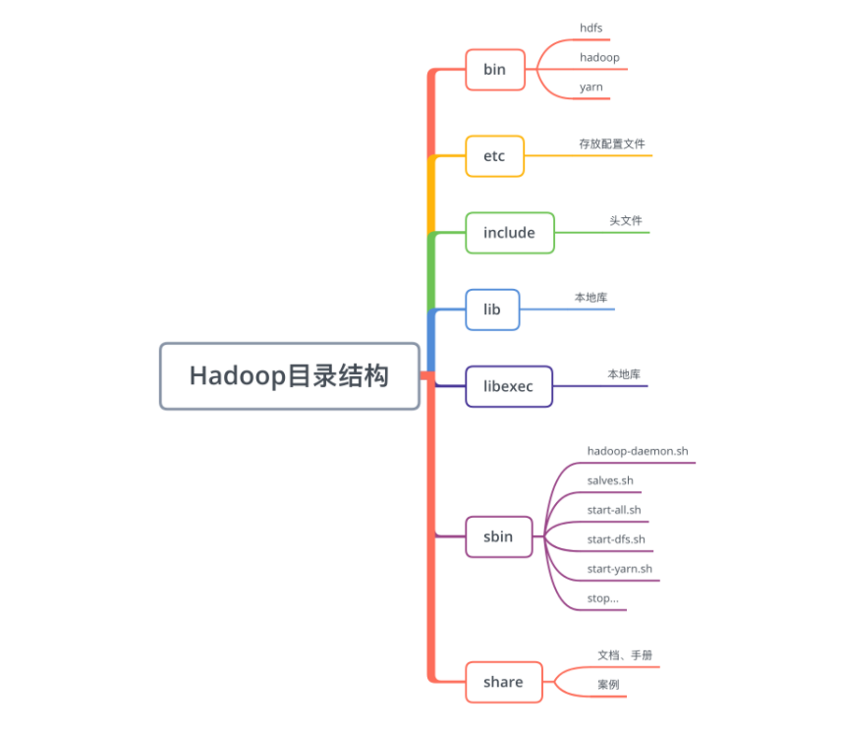

Slide 4
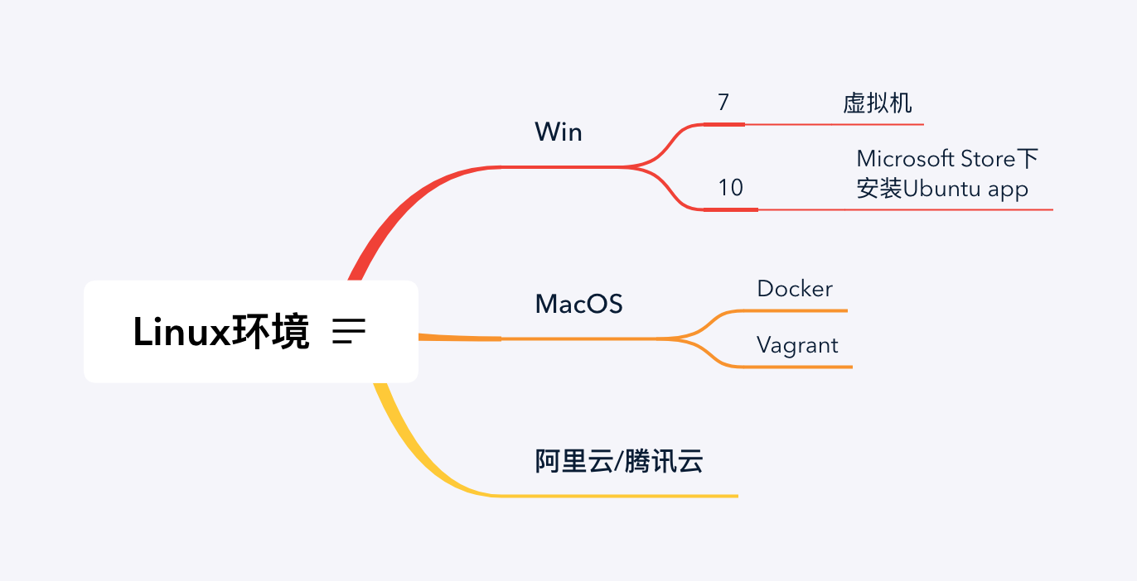
Hadoop运行环境

Slide 5
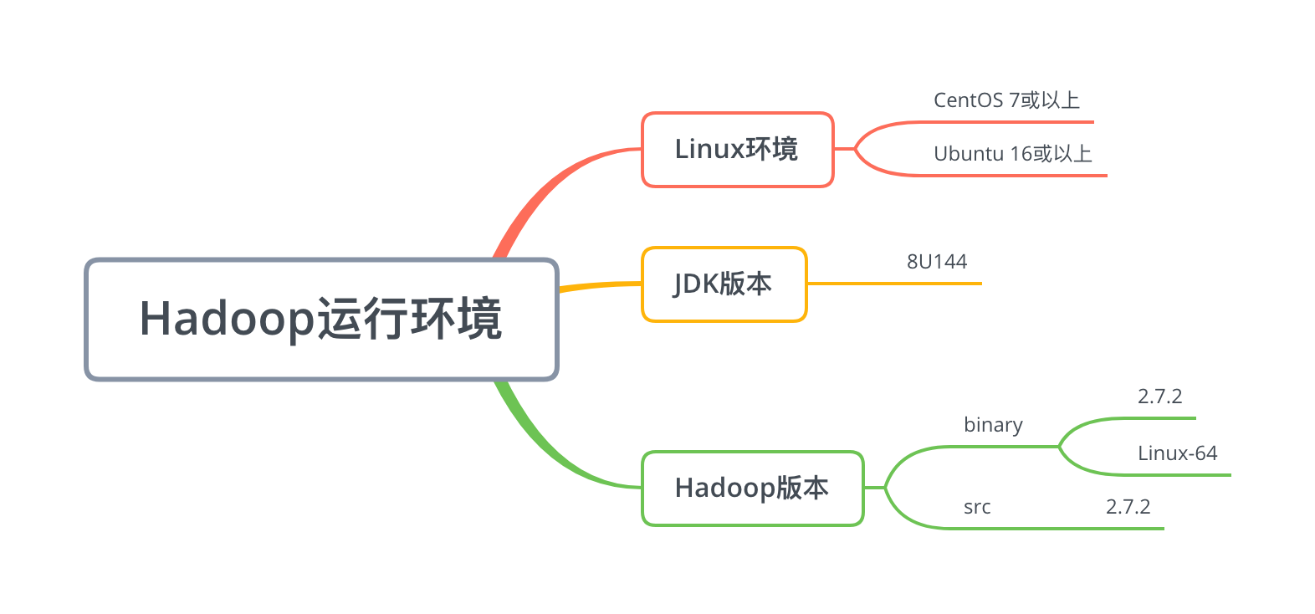
Hadoop运行环境

Slide 6
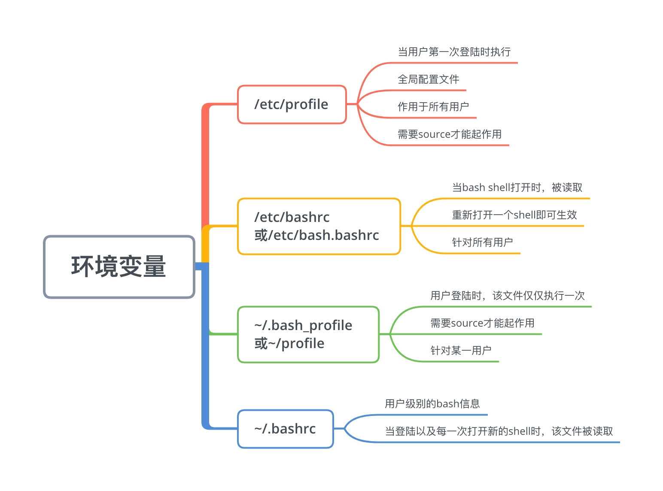
Hadoop运行环境

Slide 7
大数据应用场景
大数据能干什么
1. 物流仓储：大数据分析系统助力商家精细化运营、提升销量、节约成本。

Slide 8
大数据应用场景

Slide 9
大数据应用场景

Slide 10
大数据应用场景
大数据能干什么
2. 零售：分析用户消费习惯，为用户购买商品提供方便，从而提升商品销量。经典案例：纸尿裤+啤酒。

Slide 11
大数据应用场景

Slide 12
大数据应用场景
大数据能干什么
3. 旅游：深度结合大数据能力与旅游业需求，共建旅游产业智慧管理、智慧服务和智慧营销的未来。

Slide 13

大数据应用场景

Slide 14
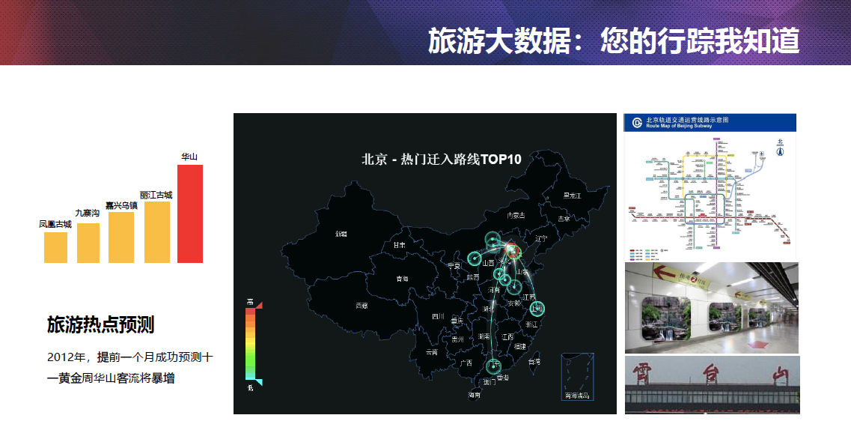
大数据应用场景

Slide 15
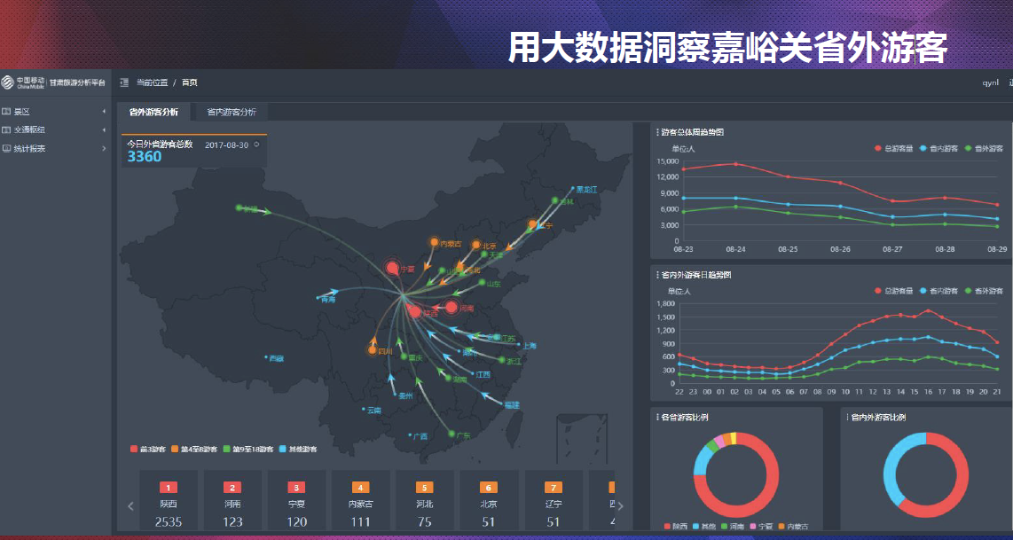
大数据应用场景

Slide 16
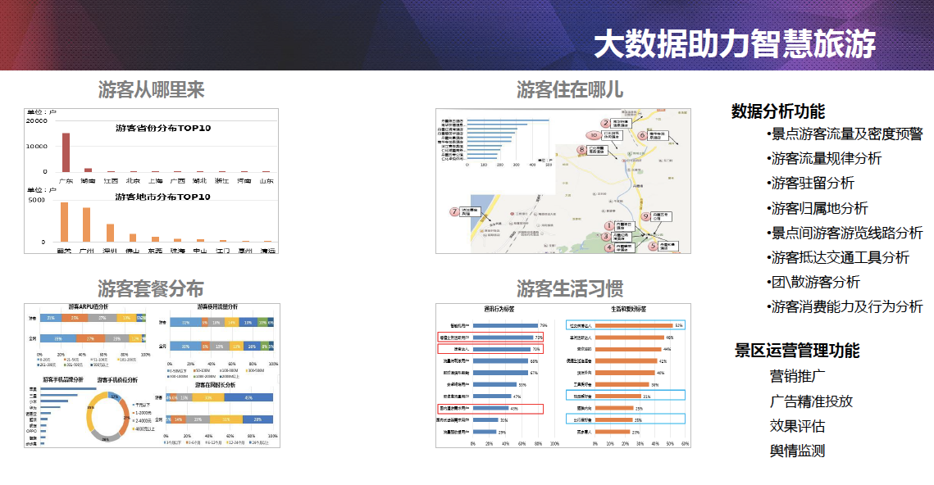
大数据应用场景

Slide 17
大数据应用场景
大数据能干什么
4. 商品广告推荐：给用户推荐喜欢的商品。

Slide 18
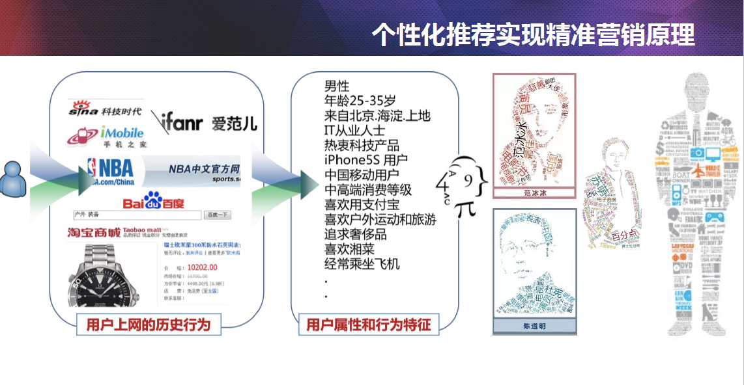
大数据应用场景

Slide 19
大数据应用场景
大数据能干什么
5. 保险：海量数据挖掘及风险预测，助力保险行业精准营销，提升精细化定价能力。

Slide 20
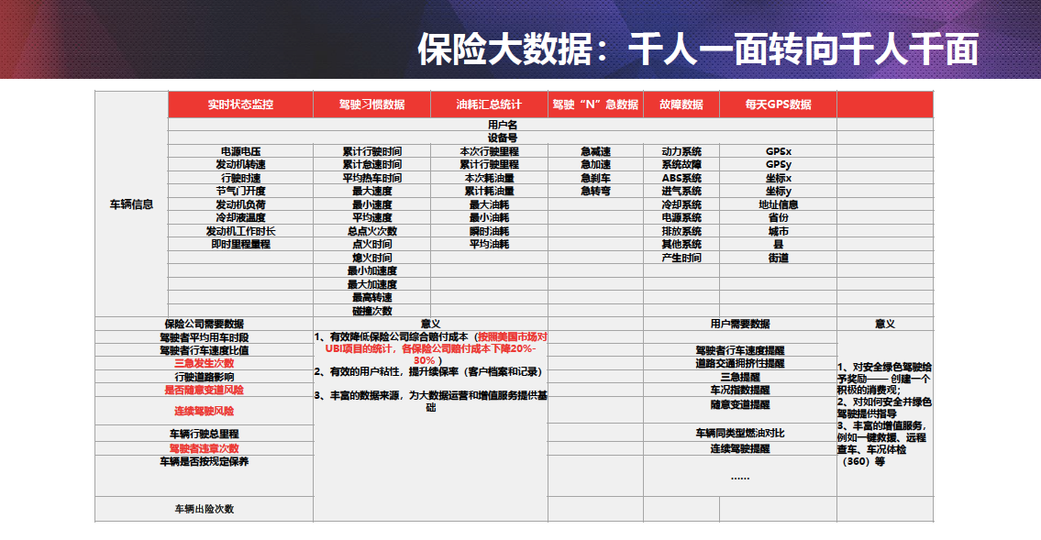
大数据应用场景

Slide 21
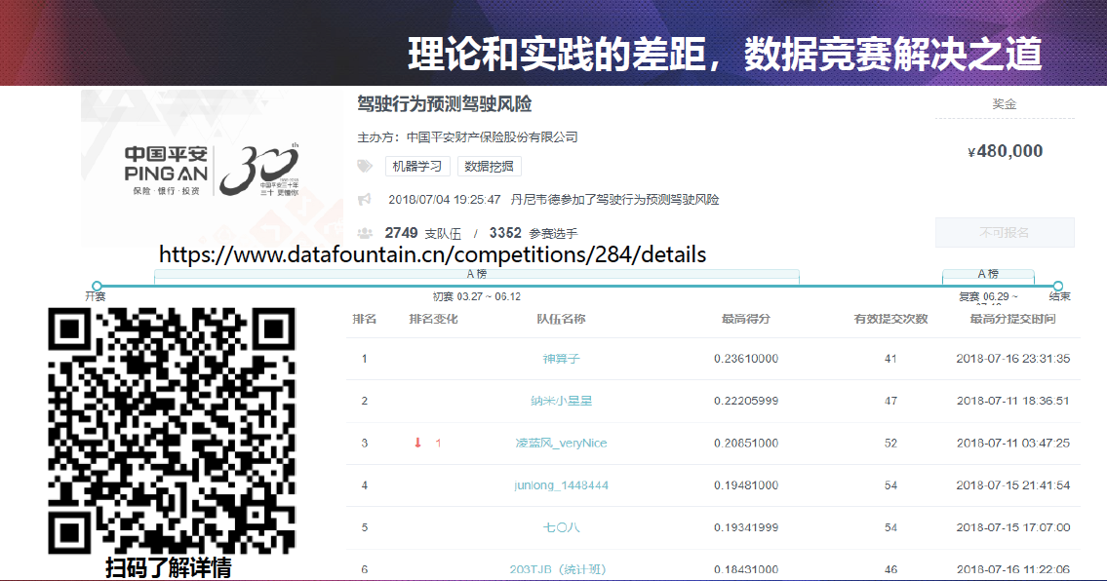
大数据应用场景

Slide 22
大数据应用场景
大数据能干什么
6. 金融：多维度体现用户特征，帮助金融机构推荐优质客户，防范欺诈风险。

Slide 23
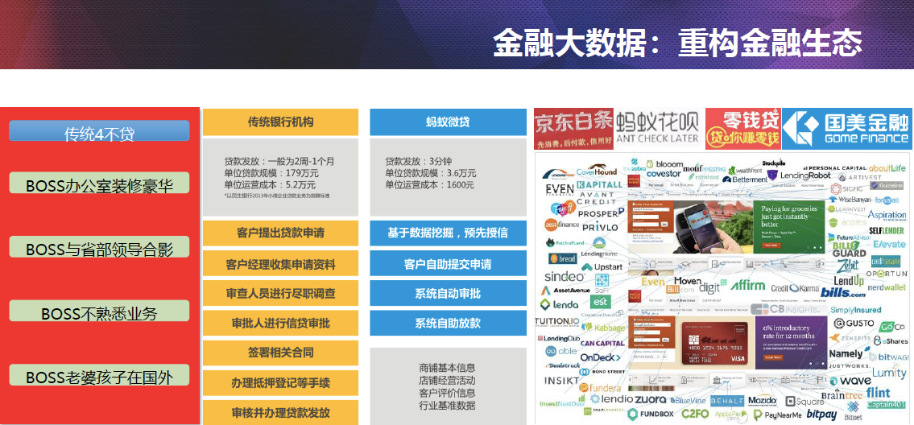
大数据应用场景

Slide 24
大数据应用场景
7. 人工智能

Slide 25
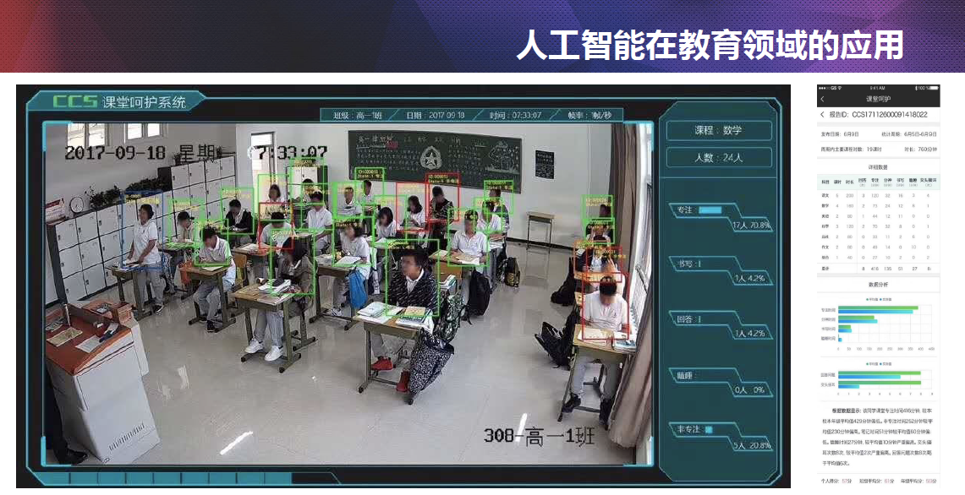
大数据应用场景

Slide 26
THANK YOU

